Slide 1
DIOKLECIJANOVA PALAČA I NACIONALNI PARK KRKA
MUZEJ LIKE GOSPIĆ I
NACIONALNI PARK RISNJAK

Slide 2
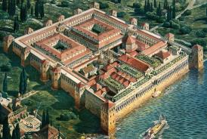
DIOKLECIJANOVA PALAČA
Dioklecijanova palača smještena je u Splitu , odnosno u Splitsko-dalmatinskoj županiji
Dao ju je izgraditi rimski car Dioklecijan koji je u njoj i boravio nakon povlačenja s prijestolja
Na UNESCO-v popis je uvrštena 1979.godine
DIOKLECIJANOVA PALAČA
Slika 1

Slide 3
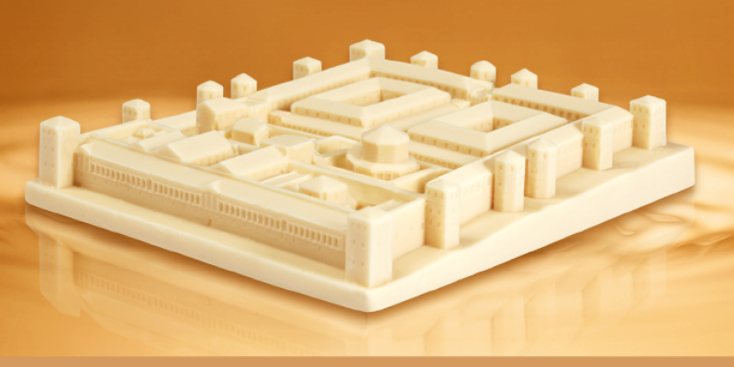
Udaljenost od Zadra do Splita je otprilike 140 km i put traje malo manje od dva sata
Za suvenir bih uzeo Dioklecijanovu palaču od bijele čokolade
UDALJENOST DO LOKALITETA
PALAČA OD ČOKOLADE
Slika 2
Slika 3

Slide 4
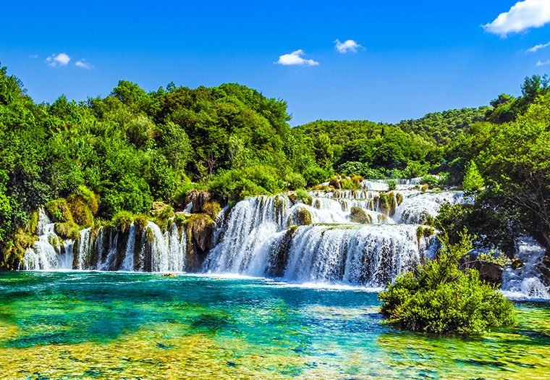
NACIONALNI PARK KRKA
Nacionalni park Krka smješten je nedaleko od Šibenika i pripada Šibensko-kninskoj županiji
Poznat je po lijepoj prirodi te velikom broju jezera i slapova
Obuhvaća rijeku Krku koja protječe kroz Prokljansko jezero i utječe u Šibenski zaljev
Nacionalnim parkom je postao 1985. godine
NP KRKA
Slika 4

Slide 5
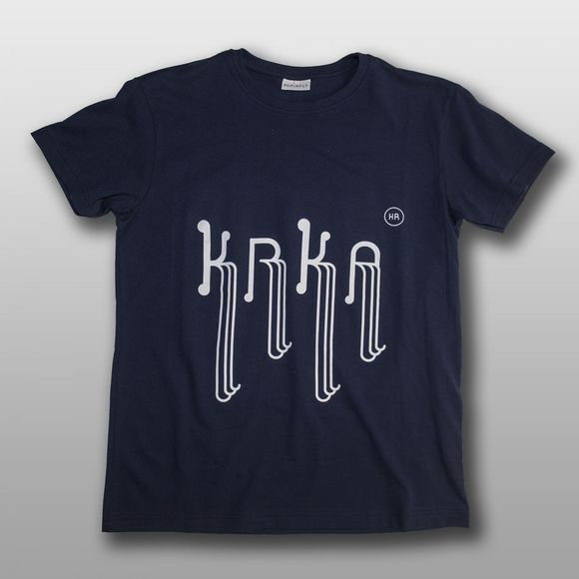
Udaljenost od Zadra do NP Krke je otprilike 90 km i put traje jedan sat
Za suvenir bih uzeo ovu majicu jer mi se jako sviđa
PUT DO NP KRKE
MAJICA KAO USPOMENA NA KRKU
Slika 6
Slika 5

Slide 6
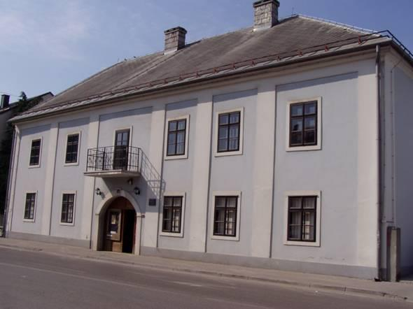
Muzej like gospić
Muzej Like Gospić osnovan je 1958.godine,a 1970. godine postaje regionalni muzej
Muzej je podijeljen na 6 odjela , neka od njih su: Etnografski odjel ,Galerijski odjel , Numizmatički odjel…
Muzej posjeduje i stručnu biblioteku koja pripada otvorenom tipu i na taj način se ostvaruje određeni kontakt s korisnicima
MUZEJ LIKE GOSPIĆ
SLIKA 7

Slide 7
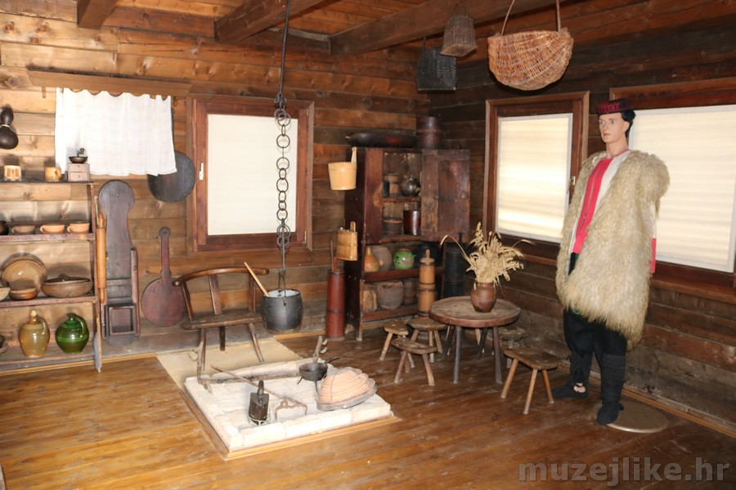
Udaljenost Zadra od Gospića je 100 km , a put traje malo više od sat vremena
Muzej se nalazi u Gospiću, odnosno u Ličko-senjskoj županiji
PUT DO GOSPIĆA
MUZEJ LIKE GOSIĆ IZNUTRA
SLIKA 9
SLIKA 8

Slide 8
NACIONALNI PARK RISNJAK
NP RISNJAK
Nacionalni park Risnjak je smješten u Gorskom Kotaru , u Primorsko-goranskoj županiji
Park je izrazit primjer visinskog raščlanjenja dinarskoga planinskoga sustava u reljefnom, geološkom, hidrološkom i klimatskom pogledu, biljnom pokrovu i životinjskom svijetu
Nalazi se u blizini Delnica i utemeljen je 1953.godine
SLIKA 10

Slide 9
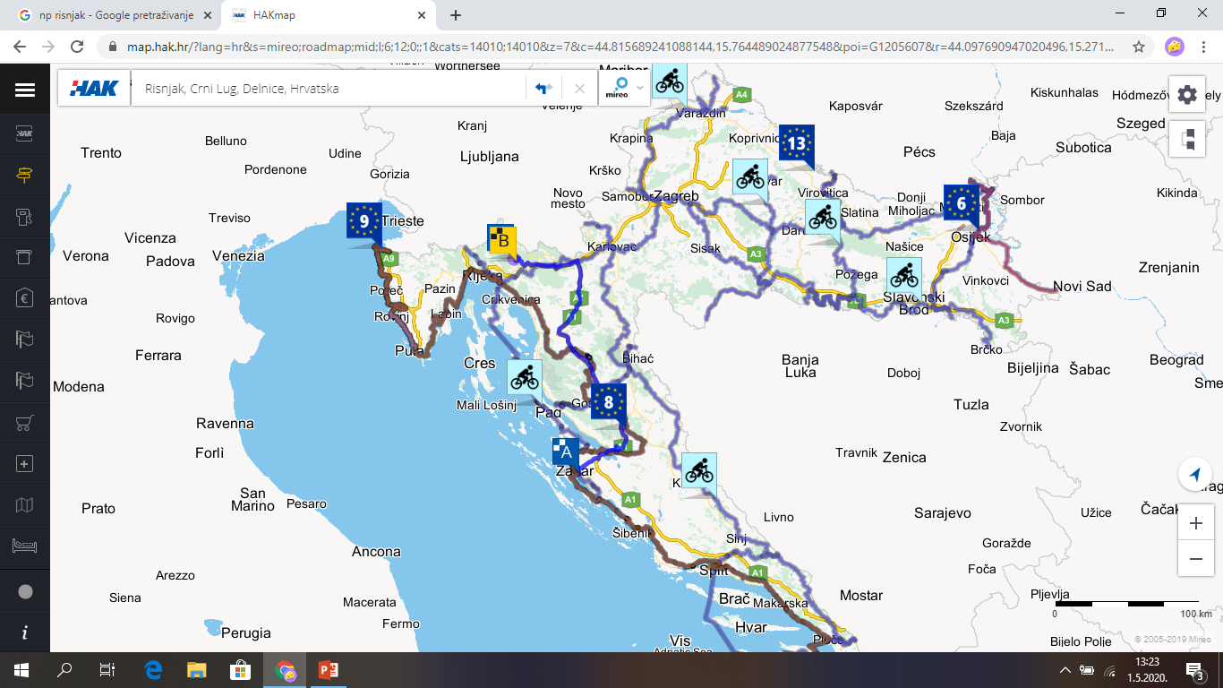
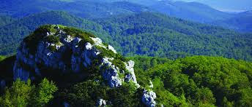
Put je dug otprilike 260 km i traje malo manje od tri sata
Rijeka Kupa izvire na području Np Risnjak
PUT DO NP RISNJAK
NP RISNJAK
SLIKA 11
SLIKA 12

Slide 10
IZVORI:
SLIKA 1: https://visitsplit.com/hr/448/dioklecijanova-palaca
SLIKA2:https://map.hak.hr/?lang=hr&s=mireo;roadmap;mid;I;6;12;0;;1&cats=14010;14010&z=9&c=43.914601457474156,15.857439637184143&poi=G1205607&r=44.11113938846992,15.266724675893784;43.52253901538465,16.463153511285782
SLIKA 3:https://magazin.hrt.hr/438597/dioklecijanova-palaca-od-bijele-cokolade
SLIKA 4:https://www.adiva.hr/lifestyle/odmor-i-putovanja/np-krka-prirodna-ljepota-koja-ce-vam-oduzeti-dah/
SLIKA5:https://map.hak.hr/?lang=hr&s=mireo;roadmap;mid;I;6;12;0;;1&cats=14010;14010&z=10&c=43.958866053150764,15.595768690109253&poi=G1205607&r=44.11731607524905,15.228413343429565;43.79999235432559,15.96312403678894#
SLIKA6:https://www.jutarnji.hr/domidizajn/inspiracije/predstavljamo-brend-majica-papirfly-krunoslava-klarica/6794304/
SLIKA 7:http://gospic.hr/direktorij/muzej-like-gospic/
SLIKA8:https://map.hak.hr/?lang=hr&s=mireo;roadmap;mid;I;6;12;0;;1&cats=14010;14010&z=9&c=44.4483129338979,15.373075604438782&poi=G1205607&r=44.554677786259504,15.430914759635925;44.12133851801811,15.232838988304138#

Slide 11
Izvori:
SLIKA 9:https://www.posjetiliku.com/2020/01/22/noc-muzeja-2020-posjeti-liku/
SLIKA 10:https://www.adiva.hr/lifestyle/odmor-i-putovanja/risnjak-planina-puna-prica/
SLIKA11:https://map.hak.hr/?lang=hr&s=mireo;roadmap;mid;I;6;12;0;;1&cats=14010;14010&z=8&c=44.77476764542279,14.974939227104187&poi=G1205607&r=45.41556347698057,14.711953997612;44.12678156962167,15.237924456596375#add-to-route
SLIKA 12:http://np-risnjak.hr/

Slide 12
NAPRAVIO:ANTE ČAKARUN,8.D

